Slide 2
KHỞI ĐỘNG

Slide 4
Linh
Notes:
Thiết kế: Hương Thảo – Zalo 0972.115.126. Các nick khác đều là giả mạo, ăn cắp chất xám

Slide 5
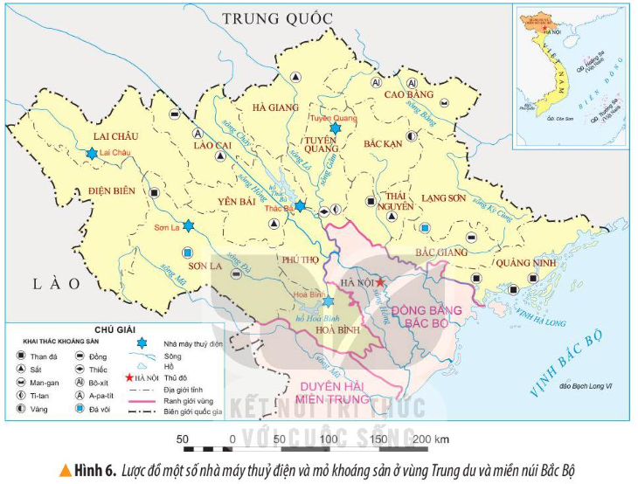
Đọc thông tin và quan sát hình 6, em hãy:
Xác định trên lược đồ một số mỏ khoáng sản ở vùng Trung du và miền núi Bắc Bộ.
Kể tên một số sản phẩm có nguồn gốc từ khoáng sản của vùng Trung du và miền núi Bắc Bộ.

Slide 6
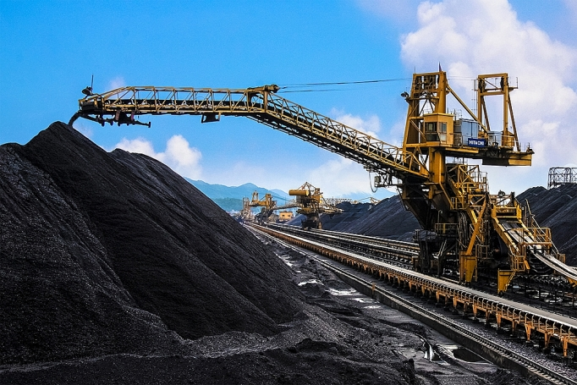
Khai thác khoáng sản là hoạt động kinh tế quan trọng của vùng Trung du và miền núi Bắc bộ
Khoáng sản khai thác được dùng làm nguyên liệu và nhiên liệu cho nhiều ngành công nghiệp

Slide 7
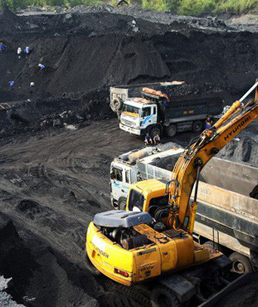
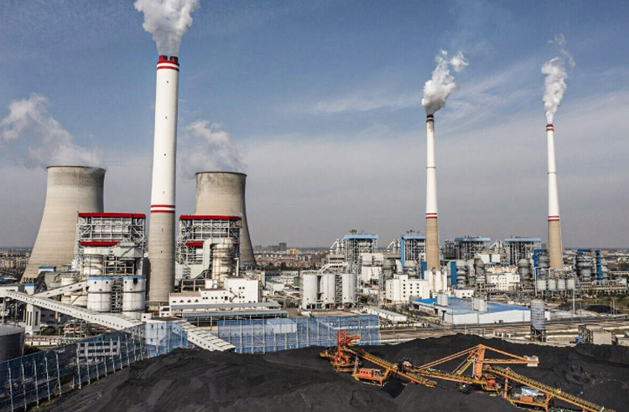
Sản xuất điện
Than

Slide 8
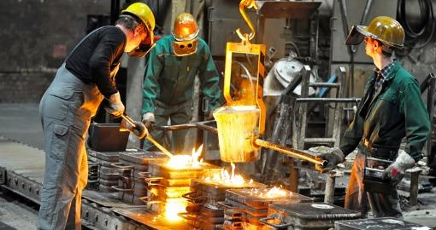
Luyện kim
Kim loại

Slide 9
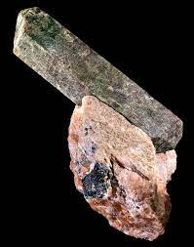
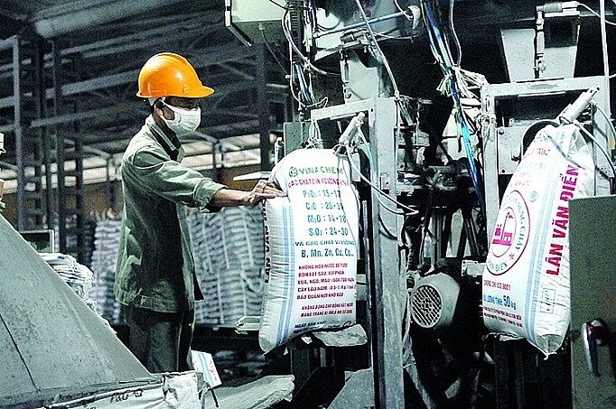
Sản xuất phân lân
A-pa-tít

Slide 10
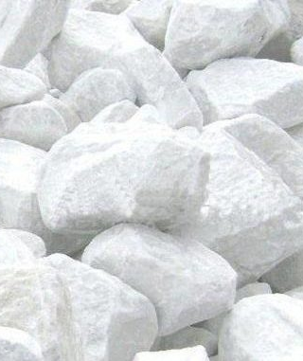
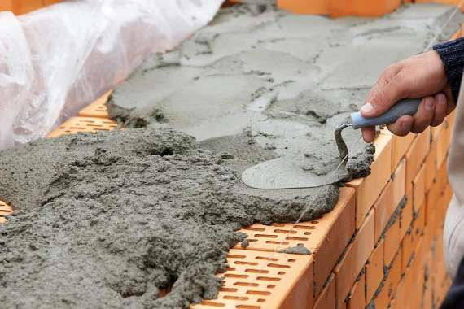
Làm vật liệu xây dựng
Đá vôi

Slide 11
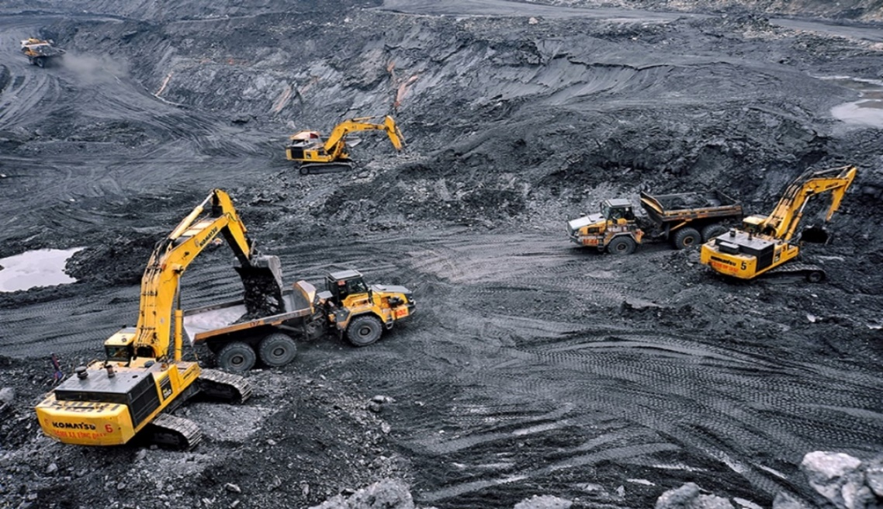
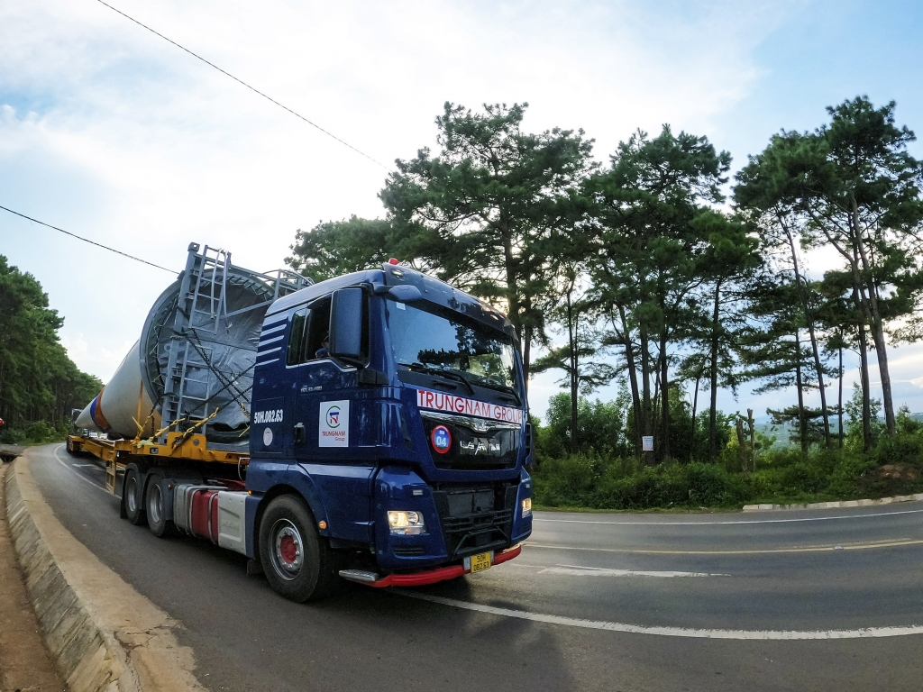
Khoáng sản được khai thác ở các mỏ
Vận chuyển đến nhà máy để chế biến.

Slide 13
Vẽ sơ đồ tư duy thể hiện một số cách thức khai thác tự nhiên ở vùng Trung du và miền núi Bắc Bộ (vai trò, phân bố)

Slide 14
Cách thức khai thác tự nhiên ở vùng Trung du và miền núi Bắc bộ
Làm ruộng bậc thang
Khai thác khoáng sản
Khai thác khoáng sản
Làm nguyên liệu, nhiên liệu cho nhiều ngành công nghiệp
Cung cấp điện cho sinh hoạt và sản xuất, giảm lũ cho vùng đồng bằng
Đảm bảo nguồn lương thực, hạn chế phá rừng, thúc đẩy du lịch phát triển
Than đá (Quảng Ninh), a-pa-tít (Lào Cai),…
Hòa Bình (Hòa Bình), Sơn La (Sơn La),…
Hoàng Su Phì (Hà Giang), Mù Cang Chải (Yên Bái), Sa Pa (Lào Cai),…

Slide 16
Sưu tầm hình ảnh về một số dân tộc ở vùng Trung du và miền núi Bắc Bộ và chia sẻ với các bạn.

Slide 17
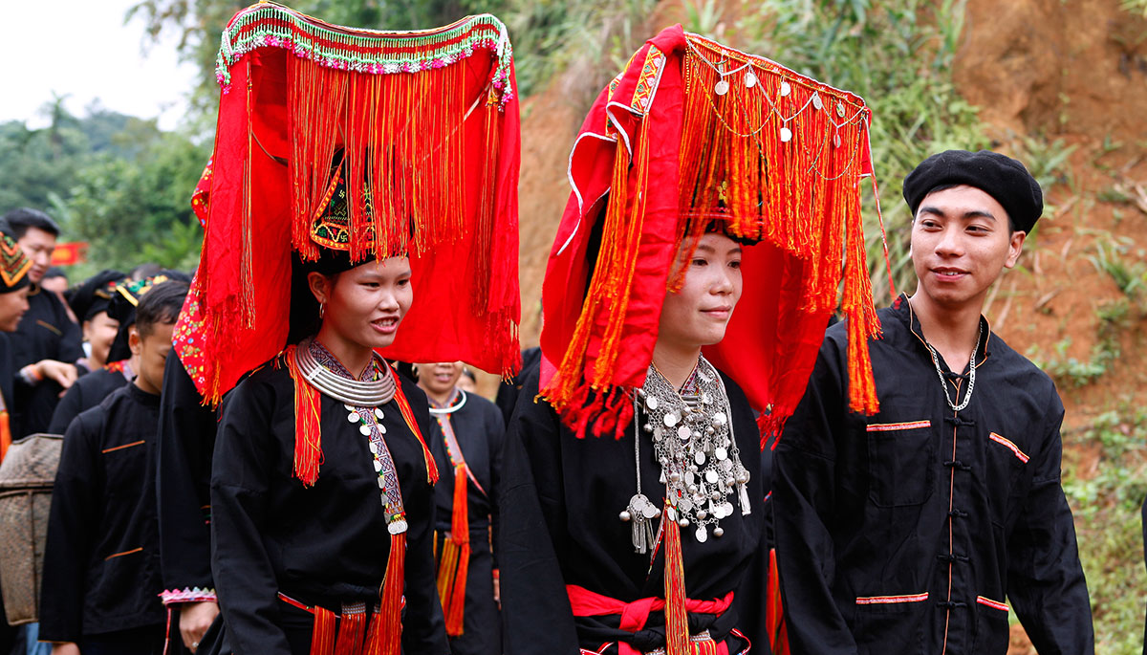
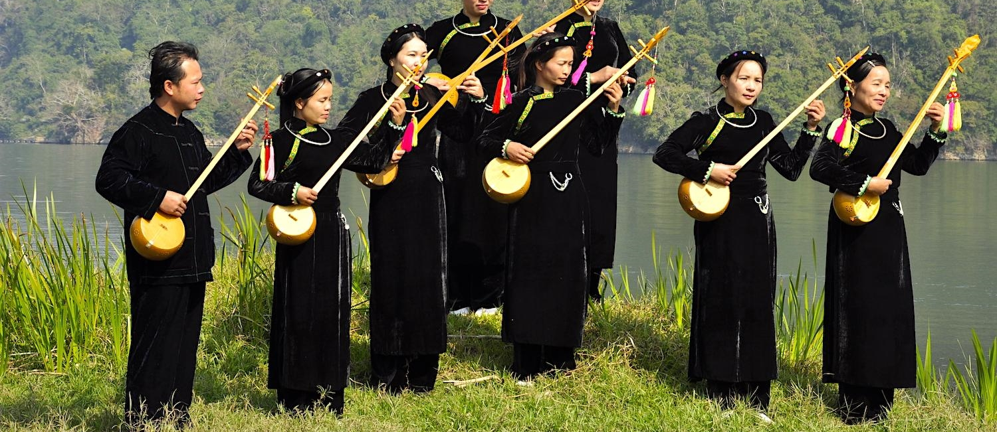
Người Dao
Người Mông
Người Tày
Người Thái

